Slide 1
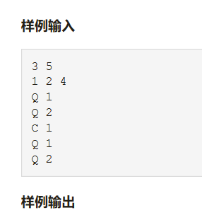
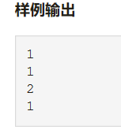
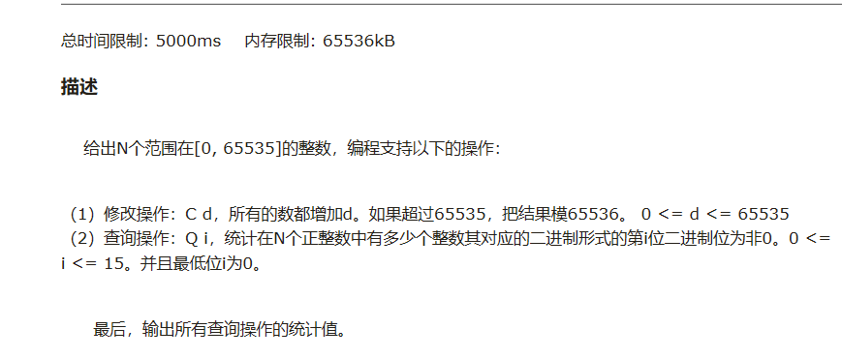
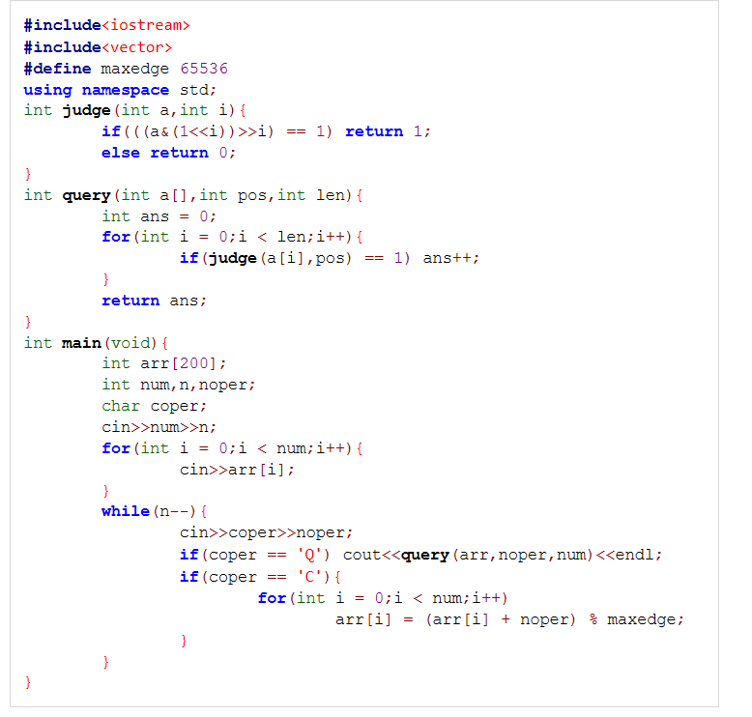
数据结构刷题
位查询
AC代码：
思路：该题暴力解法即可，在查询操作时，运用到了位运算，比如85的二进制时1010101，我们要判断他的二进制的第五位，那么我们可以将1的二进制左移四位，然后进行&运算，&运算是两位都为1则结果等于1，有一个零或两个都是零则结果等于零，然后将第五位数字移到左数最后一位，判断这个数字是不是1即可，其他位置同理，这里运用位运算就不需要再进行二进制转化了，提高了效率。另外再修改这里，可以用线段树或树状数组优化，因为这里数据量比较小且没有时间限制，所以暴力不会出错，否则必须优化查询操作

Slide 2
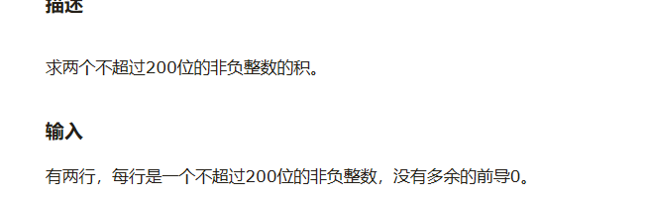
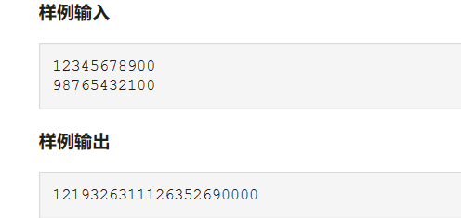
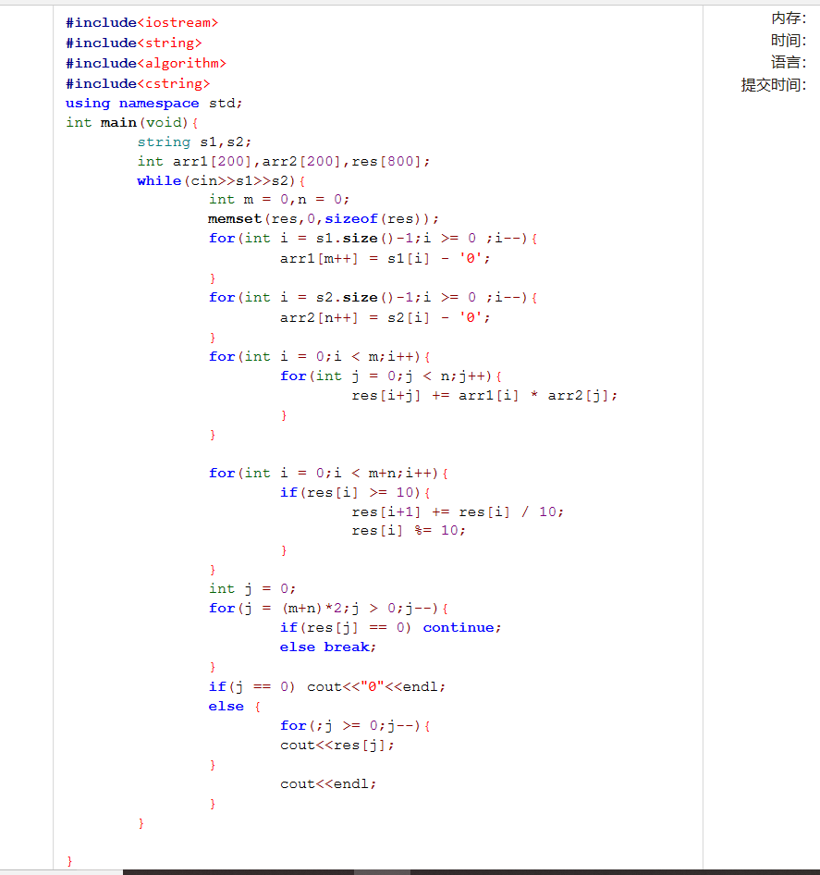
大整数相乘
思路：这里用传统做法肯定爆了，所以我想到可以用数组来存储数字的每一位，然后依照乘法法则，将每一位对应相乘的结果存放到另外一个数组中，在每一位都乘完之后，在对每个元素进行进位操作
AC代码：

Slide 3
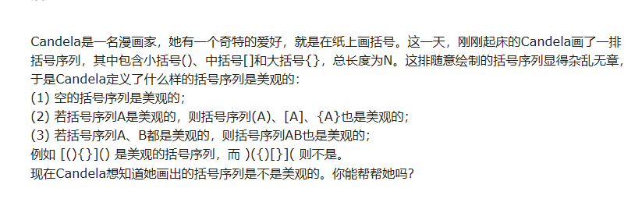
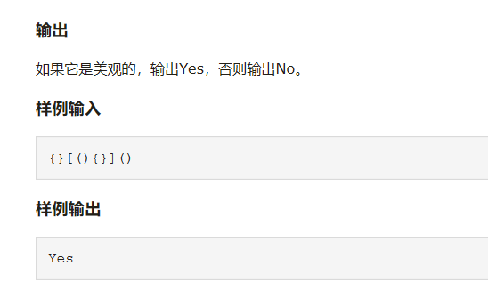
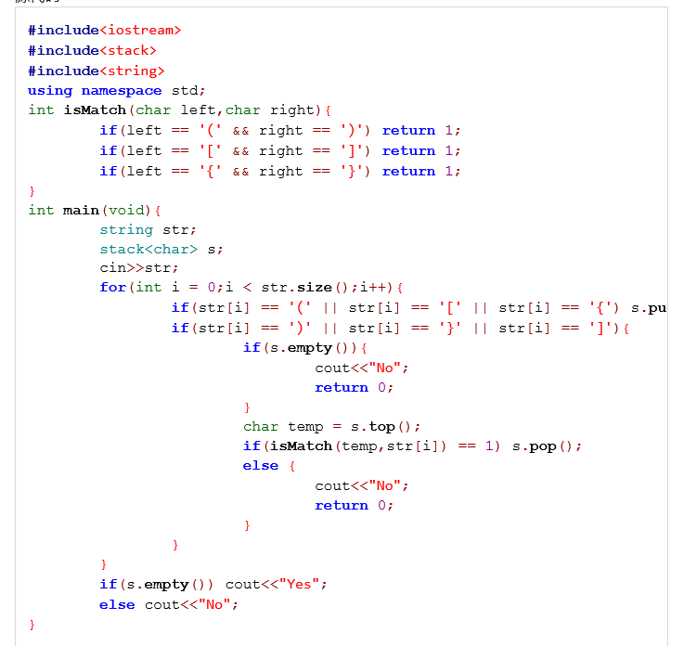
括号画家
思路：这里用栈存储左括号，在遍历到右括号时弹出一个左括号，查看是否匹配，遍历完这个字符串即可知道结果

Slide 4
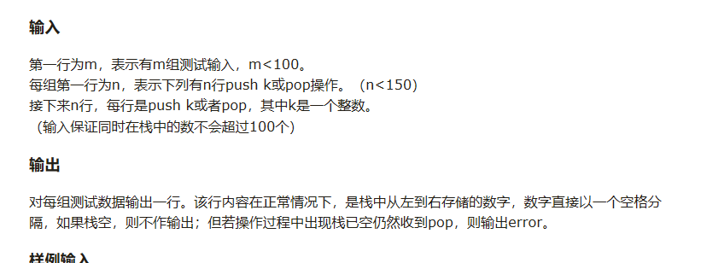
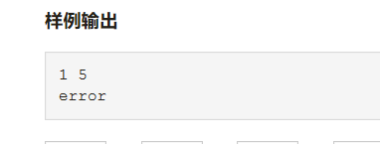
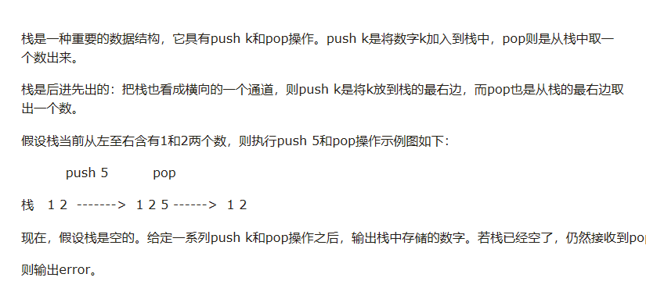
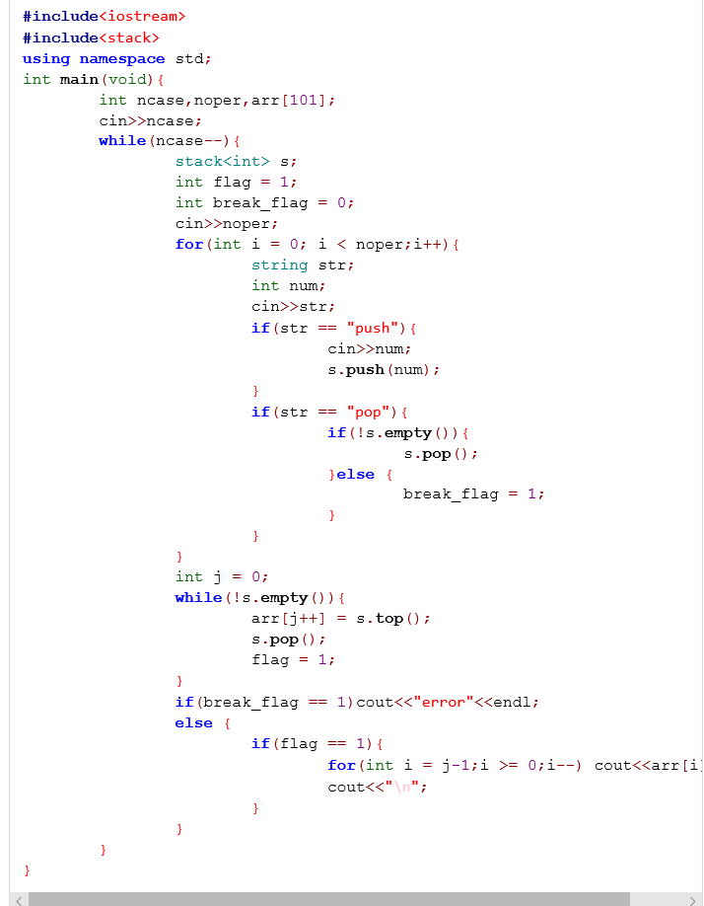
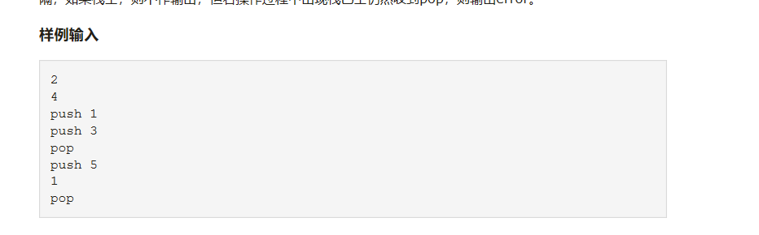
栈的基本操作
思路:这道题比较坑得的地方就是，在输出结果是从栈底开始遍历的，还有就是碰到error的情况时，如果error操作下面还有操作，那么下面的操作也需要被执行，在输出结果是输出error,被这个卡了很久，题目很简单

